Slide 1
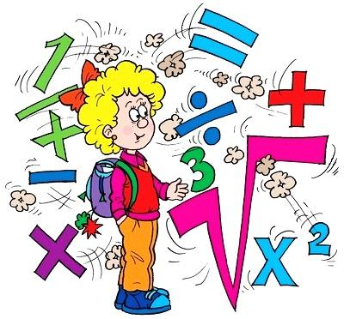






O MUNDO DA MATEMÁTICA
Geometria
Escolhe e pratica
3
Linhas paralelas e perpendiculares
3º ANO
DE
ESCOLARIDADE
Ângulos I
Triângulos
Quadriláteros II
INSTRUÇÕES
Autor: Bruno Fernandes

Slide 2
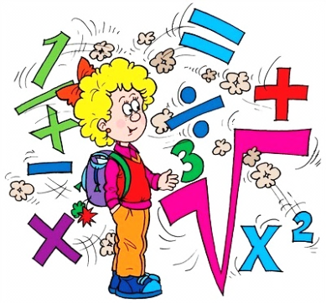

O MUNDO DA MATEMÁTICA
Geometria
Linhas paralelas e perpendiculares
3
Quadriláteros II
Ângulos I
Triângulos
OBJECTIVO:
Responde corretamente às questões que te são apresentadas. Em cada questão serão apresentadas 5 respostas e apenas uma está correta.
USA APENAS O TEU
RATO PARA JOGAR!!!
Pratica e torna-te um ÁS da Matemática!!!
Instruções
MENU

Slide 3

O MUNDO DA MATEMÁTICA
MENU
3
ERRADO
TENTAR NOVAMENTE

Slide 4






Questão
Se duas linhas se cruzarem e formarem um ângulo reto, chamamos de linhas ___________________________.
perpendiculares
retas
quadradas
perfeitas
O MUNDO DA MATEMÁTICA
paralelas
3

Slide 5
Questão
Duas linhas perpendiculares devem formar ___________________________.
uma linha reta
um ângulo reto
duas linhas paralelas
um ângulo agudo
O MUNDO DA MATEMÁTICA
um ângulo obtuso
3

Slide 6
Questão
A rua A e a rua B são: ______________________________.
Rua A
Rua B
perpendiculares
Rua C
paralelas
Rua D
diagonais
pequenas
O MUNDO DA MATEMÁTICA
longas
3

Slide 7
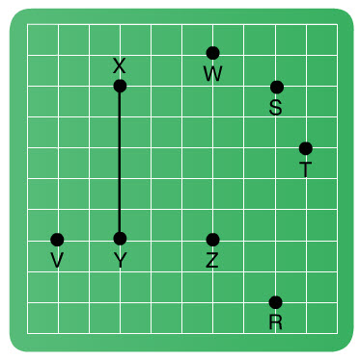
Questão
Observa a imagem. Para fazer um linha perpendicular à linha XY, o ponto Z tem de estar ligado ao ponto ____________.
ponto W
ponto R
ponto V
ponto T
O MUNDO DA MATEMÁTICA
ponto S
3

Slide 8
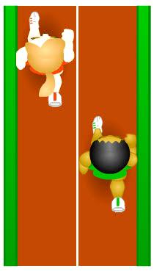
Questão
Dois atletas estão a correr em linhas ________________________.
perpendiculares
cruzadas
longas
paralelas
O MUNDO DA MATEMÁTICA
curtas
3

Slide 9
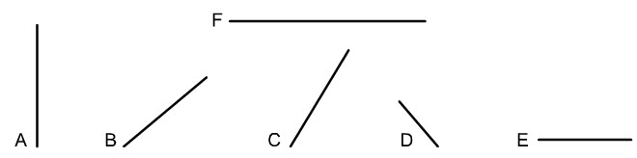
Questão
Qual das linhas é paralela à linha F?
linha A
linha B
linha C
linha D
O MUNDO DA MATEMÁTICA
linha E
3

Slide 10
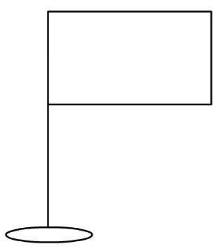
Questão
Quantos pares de linhas paralelas estão na figura?
1
0
4
3
O MUNDO DA MATEMÁTICA
2
3

Slide 11
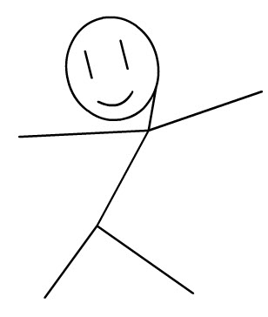
Questão
Quantos pares de linhas paralelas há na figura?
0
1
2
3
O MUNDO DA MATEMÁTICA
4
3

Slide 12
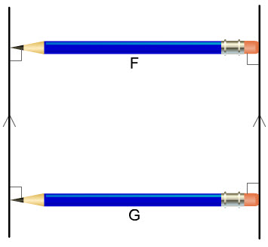
Questão
O lápis F é ___________________________ o lápis G.
mais longo que
mais curto que
tão longo como
O MUNDO DA MATEMÁTICA
3

Slide 13
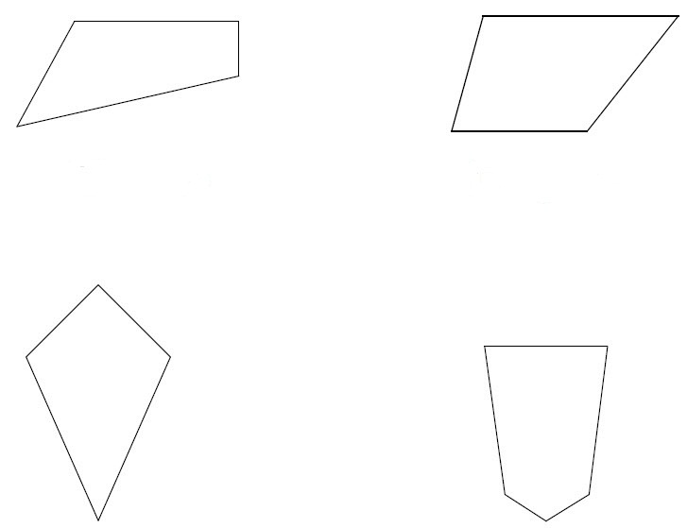
Questão
Qual das figuras tem dois lados paralelos?
Figura A
Figura B
figura A
figura B
figura C
Figura C
Figura D
figura D
O MUNDO DA MATEMÁTICA
nenhuma das anteriores
3

Slide 14
O MUNDO DA MATEMÁTICA
MENU
3
ERRADO
TENTAR NOVAMENTE

Slide 15
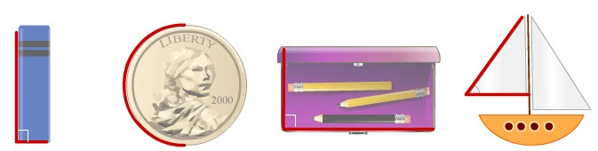
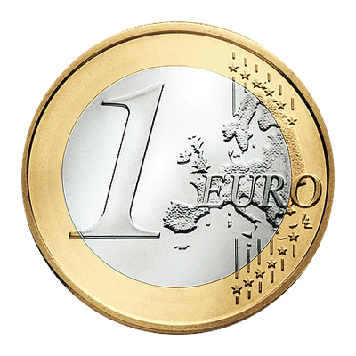
Questão
Qual dos objetos forma um ângulo agudo?
o livro
a moeda
o estojo
o barco
O MUNDO DA MATEMÁTICA
nenhum dos anteriores
3

Slide 16

Questão
Num relógio, o ângulo formado às 3:10h é _______________ que o ângulo formado às 3:30h.
menor
maior
igual
O MUNDO DA MATEMÁTICA
3

Slide 17
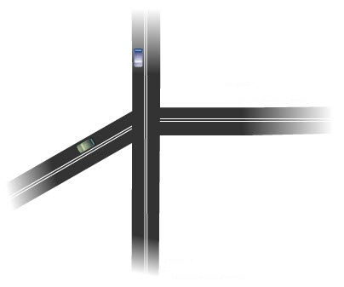
Questão
Que ângulos são formados no cruzamento da Rua do Ouro com a Rua da Prata?
Rua do Ouro
2 agudos e 2 retos
2 obtusos e 2 retos
1 agudo, 1 obtuso e 2 retos
Rua da Prata
2 agudos e 2 obtusos
O MUNDO DA MATEMÁTICA
4 retos
3

Slide 18
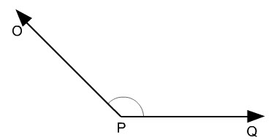
Questão
Qual das seguintes opções é a mais apropriada para dar o nome ao ângulo da figura?
ângulo OPQ
ângulo OQP
ângulo PQO
ângulo PPP
O MUNDO DA MATEMÁTICA
ângulo POQ
3

Slide 19
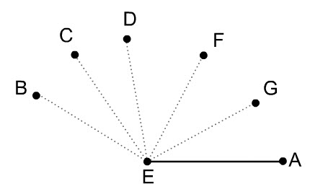
Questão
O ângulo maior é _______________.
AEF
AEC
AED
AEB
O MUNDO DA MATEMÁTICA
AEG
3

Slide 20
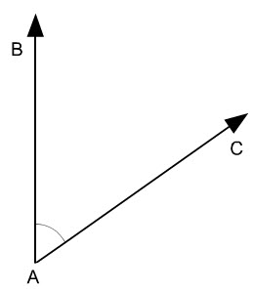
Questão
Qual das opções se refere ao mesmo ângulo?
ângulo ACB e ângulo ABC
ângulo BAC e ângulo CAB
ângulo ABC e ângulo CBA
ângulo ABC e ângulo CAB
O MUNDO DA MATEMÁTICA
ângulo ACB e ângulo BAC
3

Slide 21
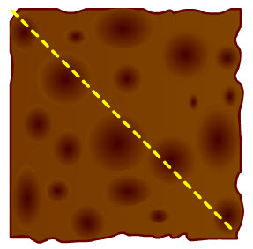
Questão
Se cortarmos o bolo na diagonal em duas partes iguais, cada metade do bolo terá _______________________________.
1 ângulo obtuso e 2 retos
1 ângulo reto e 2 agudos
2 ângulos retos e 2 agudos
2 ângulos obtusos e 1 ângulo agudo
O MUNDO DA MATEMÁTICA
2 ângulos agudos e 1 ângulo obtuso
3

Slide 22
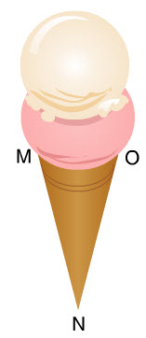
Questão
Na imagem, o ângulo MNO é _______________________.
agudo
reto
obtuso
O MUNDO DA MATEMÁTICA
3

Slide 23
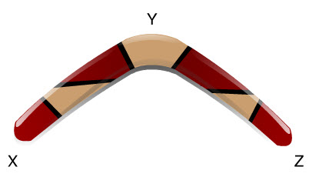
Questão
Na imagem, o ângulo XYZ é _______________________.
agudo
reto
O MUNDO DA MATEMÁTICA
obtuso
3

Slide 24
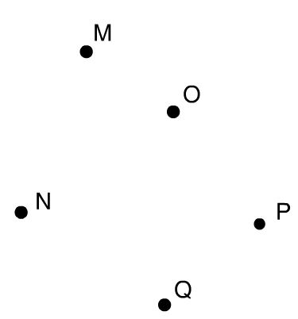
Questão
O ângulo NOP é _________ ângulo MNO.
maior que o
menor que o
O MUNDO DA MATEMÁTICA
igual ao
3

Slide 25
O MUNDO DA MATEMÁTICA
MENU
3
ERRADO
TENTAR NOVAMENTE

Slide 26
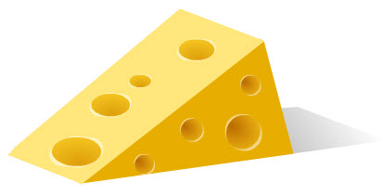
Questão
Quantas faces triangulares podemos encontrar na imagem? (ATENÇÃO: algumas podem estar escondidas.)
1
2
3
4
O MUNDO DA MATEMÁTICA
5
3

Slide 27
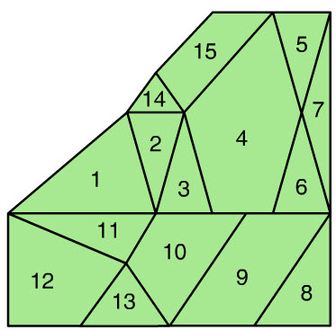
Questão
Quantos TRIÂNGULOS ISÓSCELES consegues encontrar na figura? (PISTA: um triângulo equilátero também é um triângulo isósceles!)
7
12
5
15
O MUNDO DA MATEMÁTICA
6
3

Slide 28
Questão
Qual das seguintes caraterísticas corresponde às de um triângulo retângulo?
2 ângulos retos
1 ângulo reto
dois lados iguais
1 par de ângulos iguais
O MUNDO DA MATEMÁTICA
todos os lados iguais
3

Slide 29
Questão
Um triângulo com três ângulos de 60°
é um triângulo _________________________.
irregular
reto
equilátero
escaleno
O MUNDO DA MATEMÁTICA
obtuso
3

Slide 30
Questão
Quantos lados têm 5 triângulos?
5
10
20
15
O MUNDO DA MATEMÁTICA
25
3

Slide 31
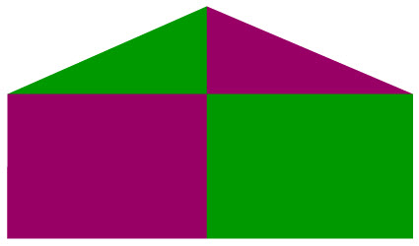
Questão
Este puzzle de 4 peças é constituído por __________________________.
4 quadriláteros
2 triângulos retângulos e 2 quadriláteros
1 triângulo retângulo e 3 quadriláteros
1 triângulo retângulo e 3 retângulos
O MUNDO DA MATEMÁTICA
nenhuma das anteriores
3

Slide 32
Questão
Quantos palitos são necessários para fazer 2 triângulos isósceles com um lado comum?
2
3
4
5
O MUNDO DA MATEMÁTICA
6
3

Slide 33

Questão
Quantos triângulos diferentes se podem formar unindo o ponto que está dentro da figura a todos os cantos?
3
4
5
9
O MUNDO DA MATEMÁTICA
nenhum dos anteriores
3

Slide 34

Questão
Quantos triângulos são visíveis na figura?
(PISTA: alguns podem-se sobrepor.)
2
4
8
6
O MUNDO DA MATEMÁTICA
10
3

Slide 35
Questão
Se juntarmos 2 triângulos como mostra a imagem, que figura geométrica obtemos?
quadrado
retângulo
triângulo
pentágono
O MUNDO DA MATEMÁTICA
losango
3

Slide 36
O MUNDO DA MATEMÁTICA
MENU
3
ERRADO
TENTAR NOVAMENTE

Slide 37
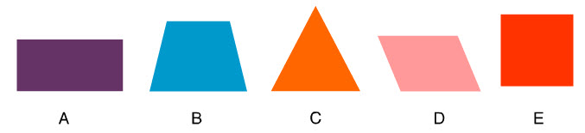
Questão
Qual das seguintes figuras NÃO é um quadrilátero?
figura A
figura B
figura C
figura D
O MUNDO DA MATEMÁTICA
figura E
3

Slide 38
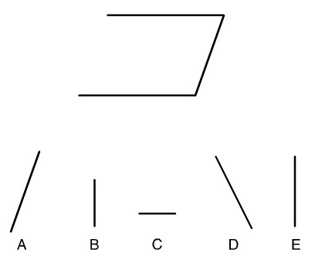
Questão
Qual das linhas tornará a figura num paralelograma?
linha A
linha B
linha C
linha D
O MUNDO DA MATEMÁTICA
linha E
3

Slide 39
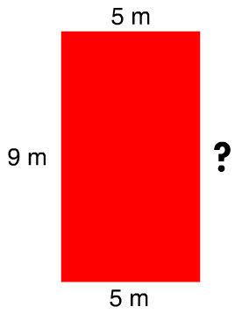
Questão
Qual é o comprimento do quarto lado?
5 m
9 m
4 m
10 m
O MUNDO DA MATEMÁTICA
nenhum dos anteriores
3

Slide 40
Questão
Um quadrado ______________________ um retângulo.
às vezes é
é sempre
nunca é
O MUNDO DA MATEMÁTICA
3

Slide 41
Questão
Um retângulo ______________________ um paralelograma.
às vezes é
é sempre
nunca é
O MUNDO DA MATEMÁTICA
3

Slide 42
Questão
Dois dos meus lados medem 15 cm, e os outros medem 10 cm. Também tenho dois pares de lados perpendiculares.
Que quadrilátero sou?
o quadrado
o retângulo
o trapézio
todos os anteriores
O MUNDO DA MATEMÁTICA
nenhum dos anteriores
3

Slide 43
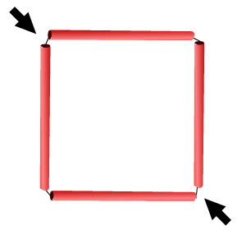
Questão
O João uniu 4 palhinhas iguais com uma linha e atou as pontas. Quando os cantos opostos da figura são UNIDOS, os lados _________________________.
encolhem
ficam maiores
formam pares paralelos
partem-se
O MUNDO DA MATEMÁTICA
nenhuma das anteriores
3

Slide 44

Questão
Quantos triângulos retângulos necessitas de acrescentar a um paralelograma para o transformar num retângulo?
2 triângulos retângulos
1 triângulo retângulo
4 triângulos retângulos
3 triângulos retângulos
O MUNDO DA MATEMÁTICA
não é possível
3

Slide 45
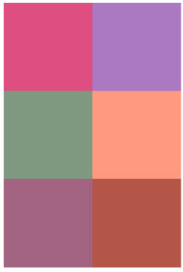
Questão
Quantos quadrados diferentes podem ser encontrados neste diagrama?
(Atenção: alguns quadrados podem sobrepor-se.)
6
8
10
9
O MUNDO DA MATEMÁTICA
11
3

Slide 46
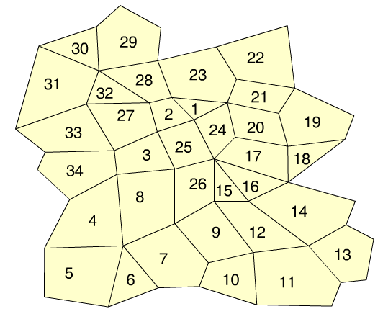
Questão
Questão
Qual é o número total de quadriláteros que podemos encontrar na imagem?
32 quadriláteros
34 quadriláteros
40 quadriláteros
19 quadriláteros
O MUNDO DA MATEMÁTICA
26 quadriláteros
3

Slide 47


Parabéns!
Conseguiste!!!
O MUNDO DA MATEMÁTICA
3
És um ÁS em Geometria!!!
MENU

